Slide 1




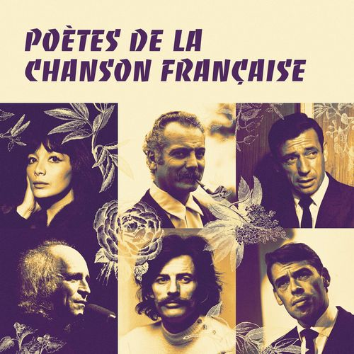





Slide 2
01. Du bout des lèvres Barbara
02. Que serais-je sans toi (Mix 2020) Jean Ferrat
03. La petite fugue Maxime le Forestier
04. Je suis comme je suis Juliette Greco
05. L'eau à la bouche (BOF "L'eau à la bouche") Serge Gainsbourg
06. Plus bleu que tes yeux Charles Aznavour
07. La chasse aux papillons Georges Brassens
08. Île de Ré Claude Nougaro
09. Les Marquises Jacques Brel
10. Votre fille a 20 ans Serge Reggiani
11. Vingt ans Leo Ferre
12. La mauvaise réputation Georges Brassens
13. Ma solitude Georges Moustaki
14. Quand on n'a que l'amour Jacques Brel
15. C'est beau la vie Jean Ferrat
16. Les feuilles mortes Yves Montand
17. Jolie Môme Juliette Greco
18. Un jour tu verras Mouloudji

Slide 3

















